Slide 1

Je compose pour vous avec ma douce et fidèle amie
Pourquoi le blanc est la couleur
préférée des automobilistes
du monde
par Lande

Slide 2
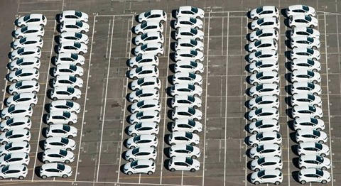
Je compose pour vous avec ma douce et fidèle amie

Slide 3
Je compose pour vous avec ma douce et fidèle amie
Alors que se déroule actuellement le Salon de l’automobile à Détroit (États-Unis), une étude américaine vient de révéler que le blanc avait encore été la couleur préférée des acheteurs de voitures neuves, en 2018, dans le monde. Comment expliquer cet engouement autour des véhicules immaculés ?

Slide 4
Je compose pour vous avec ma douce et fidèle amie
Le blanc a encore été la couleur préférée des acheteurs de voitures neuves en 2018 dans le monde. C’est en tout cas ce que révèle une étude menée par l’industriel américain, spécialiste de la peinture, Axalta. Cette couleur a été choisie à 38 %, très loin devant le noir (18 %) et le gris (12 %). Dans ce classement établi depuis 65 ans, c’est la septième année consécutive que le blanc est la couleur la plus vendue.

Slide 5
Je compose pour vous avec ma douce et fidèle amie
Très populaire en Asie
Dans certains pays, le blanc représente jusqu’à deux tiers des ventes. « Le blanc n’est pas simplement une tendance dans l’automobile, mais aussi dans le mobilier ou l’électronique, explique Elke Dirks, designer couleur Europe et Moyen-Orient chez Axalta Coating Systems, cité récemment par l’Agence France Presse. Il évoque la pureté, la simplicité, un sentiment de modernité, et a trait aussi au développement durable. Après des années de popularité du noir ou du gris, le blanc déplace la couleur vers la lumière, vers plus de positivité. »

Slide 6
Je compose pour vous avec ma douce et fidèle amie
François Roudier, porte-parole des constructeurs automobiles français contacté par nos soins, confirme. « Le blanc symbolise le calme, un certain conservatisme et le positif, c’est une valeur sûre. C’est resté comme cela depuis très longtemps au niveau mondial. »
Le blanc est notamment plus populaire en Asie : 58 % en Chine et 48 % dans toute l’Asie, très loin devant les autres teintes. « Bien que le blanc soit là-bas la couleur du deuil, il est considéré comme très chic et plaît beaucoup », confirme le spécialiste.

Slide 7
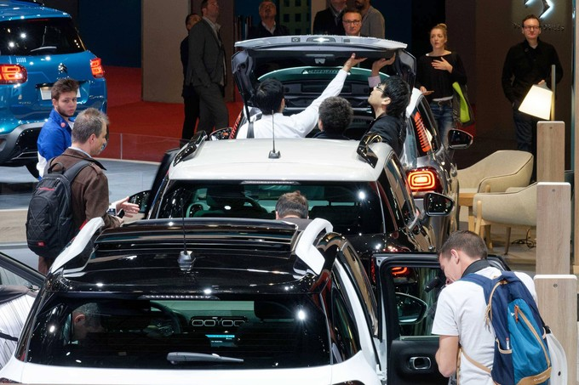
Je compose pour vous avec ma douce et fidèle amie
Pourquoi les voitures blanches séduisent autant dans le monde ?

Slide 8
Je compose pour vous avec ma douce et fidèle amie
En Europe, le blanc domine bien moins avec « seulement » 25 % de parts de marché, devant le gris (à l’inverse de la tendance mondiale, donc) à 22 %. « En Afrique, le blanc arrive en tête aussi pour une question de chaleur, signale François Roudier. Il fait moins chaud à bord d’une voiture blanche que dans une voiture foncée. C’est un réflexe que certains Français ont également : ils choisissent le blanc par réflexe comme à l’époque où la climatisation n’existait pas encore. »
Contrairement à une idée reçue, les consommateurs ne se rabattent pas sur le blanc pour une raison économique. « Cette couleur n’est plus moins chère que les autres. Parfois, selon les nuances de blanc, nacré, mat ou autre, c’est même plus cher. »

Slide 9
Je compose pour vous avec ma douce et fidèle amie
Le bleu marche bien en Europe
Le rouge plaît bien en Amérique du nord et du sud. En Europe, moins. En revanche, le bleu devient une couleur à la mode chez les constructeurs européens. Il suffit de regarder les nouveautés dévoilées au Mondial de l’Automobile pour s’en convaincre. Beaucoup de constructeurs ont choisi le bleu pour les premières photos officielles de leurs dernières créations.

Slide 10
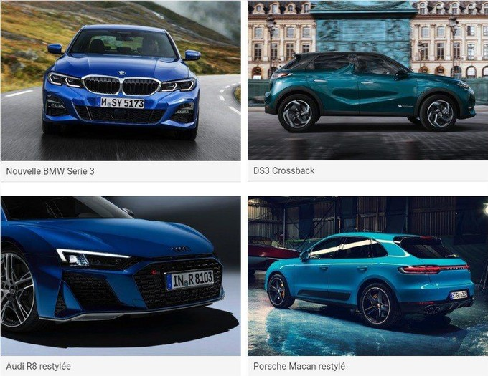
Je compose pour vous avec ma douce et fidèle amie

Slide 11
Je compose pour vous avec ma douce et fidèle amie
Les constructeurs innovent dans les couleurs de véhicules et tentent de plus en plus le bleu.
Porsche et Volkswagen ont carrément osé le bleu flashy pour les Macan et T-Cross. Chez BMW et Audi, avec les nouvelles Série 3 et R8, on le préfère foncé, pour une sobriété teintée d’une touche d’originalité. DS a retenu le bleu tirant sur le vert pour la DS3 Crossback. « En France, c’est le gris qui est la couleur la plus plébiscitée depuis deux ans : elle représente plus d’un tiers du marché, qu’il soit argenté ou métallisé. »

Slide 12
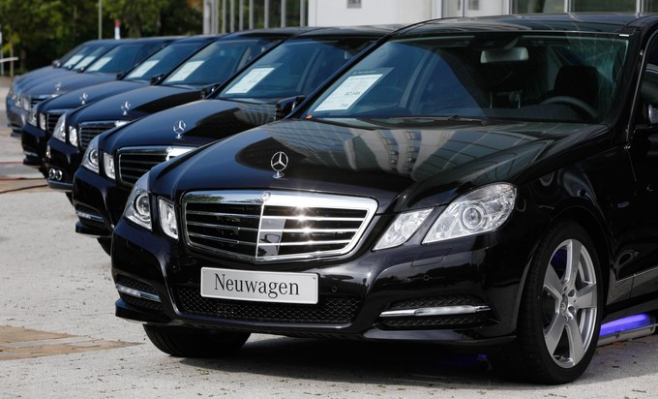
Je compose pour vous avec ma douce et fidèle amie
Le noir domine le luxe

Slide 13
Je compose pour vous avec ma douce et fidèle amie
En Europe, comme aux États-Unis, il existe des disparités selon les segments. Le blanc est ainsi mieux classé dans la catégorie des petites voitures que dans les véhicules de luxe et plus imposants. Dans les voitures haut de gamme, le noir et le gris continuent à dominer le marché mondial.
Sans surprise non plus, « la couleur d’un véhicule joue encore un rôle important dans la décision d’un achat de voiture », constate François Roudier qui, néanmoins, n’observe plus de différences notables de comportement entre hommes et femmes aujourd’hui.

Slide 14
Je compose pour vous avec ma douce et fidèle amie
La voiture blanche consomme moins
Autre constat : la couleur d’un véhicule n’est plus qu’une simple question d’esthétique. « Les couleurs à haut pouvoir réfléchissant peuvent contribuer à la fonctionnalité des véhicules sans conducteur, car les couleurs claires sont plus facilement repérables par les systèmes de détection et de télémétrie par ondes lumineuses », précise-t-on chez l’industriel américain, Axalta.
Déjà en 2011, une étude menée par le laboratoire américain de Berkeley en technologies dédiées aux questions environnementales soulignait qu’une voiture blanche consommait jusqu’à 2 % de moins qu’une voiture plus foncée. Le blanc reflétant la lumière, emmagasinant moins la chaleur, la voiture blanche peut ainsi disposer d’un système de climatisation plus petit par exemple.

Slide 15
Je compose pour vous avec ma douce et fidèle amie
Que dit de vous la couleur de votre voiture
Du côté du marketing, la couleur continue à être prise très au sérieux. Chez Pantone Color Institute, entreprise américaine qui fabrique des nuanciers de référence pour guider les fabricants de cosmétiques, les imprimeurs, l’industrie textile, etc., les couleurs influencent les émotions. Selon eux, voici notamment ce que dit de vous la couleur que vous choisissez pour votre voiture.
- Rouge : vous êtes énergique et voulez attirer l’attention

Slide 16
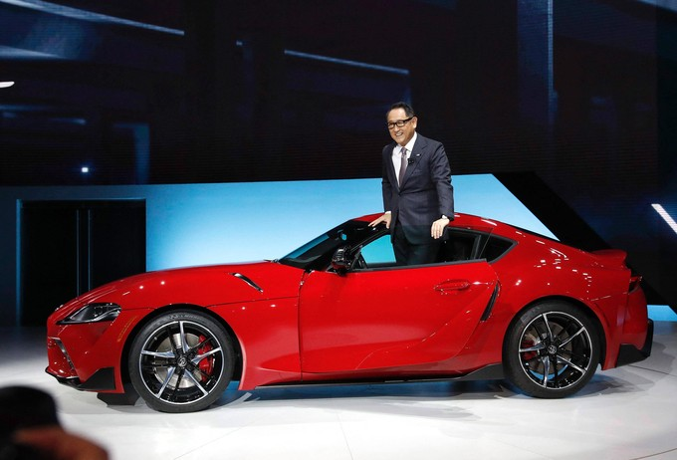
Je compose pour vous avec ma douce et fidèle amie
Avoir un penchant pour les voitures rouges peut signifier que vous cherchez à attirer l’attention.

Slide 17
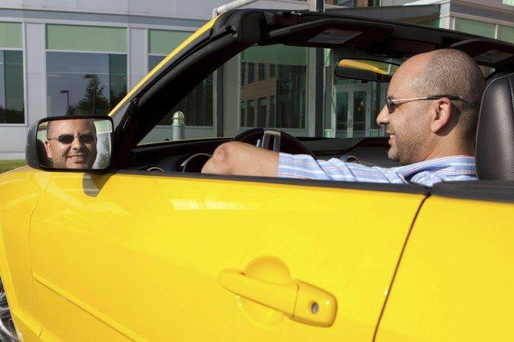
Je compose pour vous avec ma douce et fidèle amie
Jaune : vous êtes gai, amical et doué d’humour
Le jaune est lié à des tempéraments solaires. C’est aussi une couleur très voyante, il y a un facteur de sécurité dans le fait de conduire une voiture au ton clair.

Slide 18
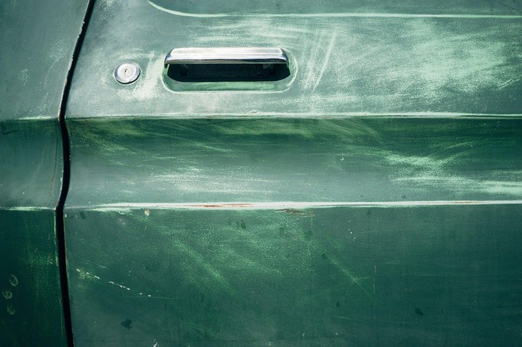
Je compose pour vous avec ma douce et fidèle amie
Noir : vous êtes élégant et classique
- Blanc : vous êtes méticuleux et direct
- Bleu : vous êtes fiable et calme
- Vert : tout est dans la nuance
Le vert symbolise l’attachement à l’environnement, à la nature, mais aussi un chic très britannique

Slide 19
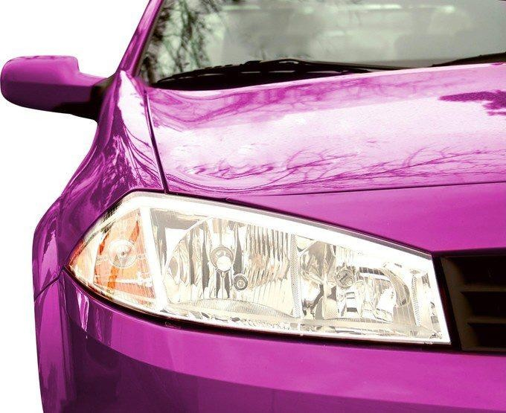
Je compose pour vous avec ma douce et fidèle amie
- Gris : vous êtes pragmatique
- Violet : vous êtes créatif, original, indépendant

Slide 20
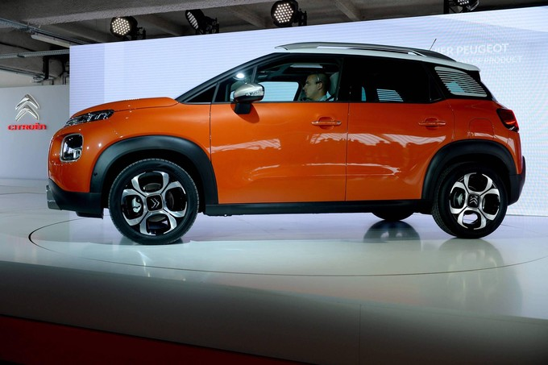
Je compose pour vous avec ma douce et fidèle amie
À chaque personnalité son colori. Les constructeurs peuvent désormais totalement personnaliser les couleurs et proposent même des véhicules bicolores avec un toit ou des ailes d’une couleur différente du reste de la carrosserie. Tout est permis.
Les constructeurs permettent désormais aux consommateurs de personnaliser totalement leur couleur de voiture et même d’opter pour le bicolore.

Slide 21
Je compose pour vous avec ma douce et fidèle amie
C’était
Pourquoi le blanc est la couleur
préférée des automobilistes
du monde
par Lande

